Slide 1
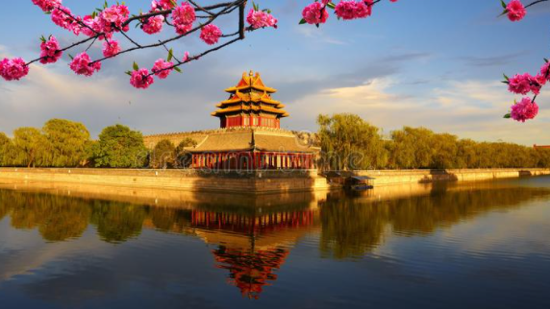
中文二 口语考试： 30个问句 Q&A
程金华 2021

Slide 2
《吃了吗？》第四课
1. 你最近忙不忙？
Nǐ zuìjìn máng bù máng
2. 要不要一起去喝咖啡？
Yào bu yào yīqǐ qù hē kāfēi
3. 中国 电影 怎么样？
Zhōngguó diànyǐng zěnme yàng
4. 我们今天晚上去吗？
Wǒmen jīntiān wǎnshàng qù ma
5. 你怎么还在这儿？
Nǐ zěnme hái zài zhè'er

Slide 3
《吃了吗？》第四课
6. 你知道这个老师吗？
Nǐ zhīdào zhège lǎoshī ma
7. 她为什么没来上课？
Tā wèishéme méi lái shàngkè
8. 你能 教我芬兰语吗？
Nǐ néng jiào wǒ fēnlán yǔ ma
9. 你的家人最近怎么样？
Nǐ de jiārén zuìjìn zěnmeyàng
10. 你晚上 要 做 什么？
Nǐ wǎnshàng yào zuò shénme

Slide 4
《吃了吗？》第五课
11. 今天星期几？
Jīntiān xīngqī jǐ
12. 我们什么时候放假？
Wǒmen shénme shíhòu fàngjià
13. 你喝茶还是水？
Nǐ hē chá háishì shuǐ
14. 你认识他们吗？
Nǐ rènshí tāmen ma
15. 你打算什么时候 回家？
Nǐ dǎsuàn shénme shíhòu huí jiā

Slide 5
《吃了吗？》第五课
16. 你去哪里玩儿？
Nǐ qù nǎli wánr
17. 今天几月几号？
Jīntiān jǐ yuè jǐ hào
18. 你和谁去旅行？
Nǐ hé shéi qù lǚxíng
19. 你什么时候学中文？
Nǐ shénme shíhòu xué zhōngwén
20. 你有姐姐吗？
Nǐ yǒu jiějie ma

Slide 6
《吃了吗？》第六课
21. 你昨天 在家做什么？
Nǐ zuótiān zàijiā zuò shénme
22. 你明天 要 上课 吗？
Nǐ míngtiān yào shàngkè ma
23. 你知道要飞几个小时吗？
Nǐ zhīdào yào fēi jǐ gè xiǎoshí ma
24. 现在几点？
Xiànzài jǐ diǎn
25. 你今天和谁一起吃晚饭？
Nǐ jīntiān hé shéi yìqǐ chī wǎnfàn

Slide 7
《吃了吗？》第六课
26. 你早上做了什么？
Nǐ zǎoshang zuòle shénme
27. 你怎么迟到了？
Nǐ zěnme chídàole
28. 你常常看电视剧吗？
Nǐ chángcháng kàn diànshìjù ma
29. 这本书有意思吗？
Zhè běn shū yǒuyìsi ma
30. 你周末要做什么？
Nǐ zhōumò yào zuò shénme

